Slide 1

PFE
PROJET DE FIN D’ETUDE
2023 - 2024
Theme Gestion de Stock Systeme
TEAM
AYMANE CHAOUKI
& MOHAMED CHAABI
PRESENTED IN 19/06/2024

Slide 2
General Context
Problematique
Gavilia (Solution)
Specification
Fonctionnelle Exigences
Non fonctionnelle Exigences
Acteurs
Conception design
Project Management tools (JIRA)
UML Diagrams
Application Architecture
Development
Tools
Technologies
Application
Live review of the application
Plan
Conclusion

Slide 3
Problematic
Comment créer un système de gestion de stock intuitif et efficace qui permet aux entreprises de suivre et de gérer leurs produits, catégories, commandes et utilisateurs de manière centralisée, tout en offrant une visibilité en temps réel et en minimisant les erreurs manuelles ?
Ce système devrait également permettre aux administrateurs de mieux planifier leurs besoins en stock, de suivre les performances des ventes et de prendre des décisions informées pour optimiser l'inventaire et améliorer la satisfaction client.

Slide 4
Gavilia

Slide 5
Spécification des Exigences

Slide 6
ACTEURS
Administrateur
Employeur
Functional requirements
Admin
Employeur
Utilisateurs
Produits
Commandes
Categories
Produits
Clients
Commandes
Categories

Slide 7
Evolutivité
Accessibilité
Exigences Non fonctionelle
Performance
Maintenabilité
Security
Simplicité

Slide 8
Planification

Slide 9
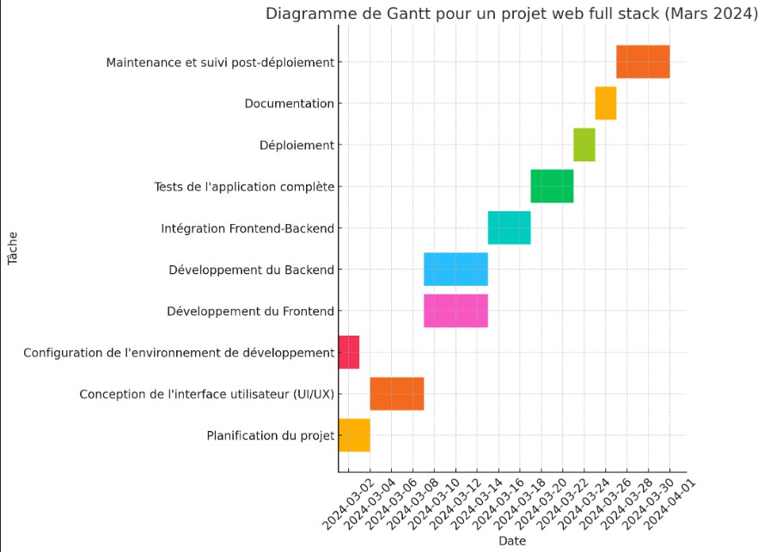
Pl Project Management Methodsannification
Gantt Diagram

Slide 10
Project Backlog :
Epic 1: Management des produits :
User Stories:
En tant que Développeur, je veux me connecter à la base de données existante pour extraire les informations sur les produits.
Valeur: ★★★★☆
Taille: L
Prérequis: Accès aux identifiants de la base de données et documentation du schéma.
1.2 En tant que Développeur, je veux mapper les champs de la base de données aux
attributs des produits avec précision.
Valeur: ★★★★☆
Taille: M
Prérequis: User Story 1.1 complétée.
1.3 En tant que Développeur, je veux implémenter un module de validation des données pour assurer la cohérence des données produit.
Valeur: ★★★☆☆
Taille: M
Prérequis: User Story 1.2 complétée.
1.4 En tant qu'Admin, je veux ajouter de nouveaux produits à l'inventaire via le panneau d'administration.
Valeur: ★★★★☆
Taille: M
Prérequis: User Story 1.3 complétée.
1.5 En tant qu'Admin, je veux modifier les détails des produits existants pour maintenir l'inventaire à jour.
Valeur: ★★★★☆
Taille: M
Prérequis: User Story 1.4 complétée.
Épic 2 : Gestion des Catégories
User Stories :
En tant que Développeur, je veux créer un module pour gérer les catégories de
produits.
Valeur: ★★★★☆
Taille: L
Prérequis: Accès aux identifiants de la base de données et documentation du schéma.
2.2 En tant qu'Admin, je veux ajouter de nouvelles catégories pour mieux organiser les
produits.
Valeur: ★★★★☆
Taille: M
Prérequis: User Story 2.1 complétée.
2.3 En tant qu'Admin, je veux modifier les catégories existantes pour refléter les changements dans la gamme de produits.
Valeur: ★★★★☆
Taille: M
Prérequis: User Story 2.2 complétée.
2.4 En tant qu'Admin, je veux supprimer les catégories qui ne sont plus pertinentes.
Valeur: ★★★☆☆
Taille: M
Prérequis: User Story 2.3 complétée.

Slide 11
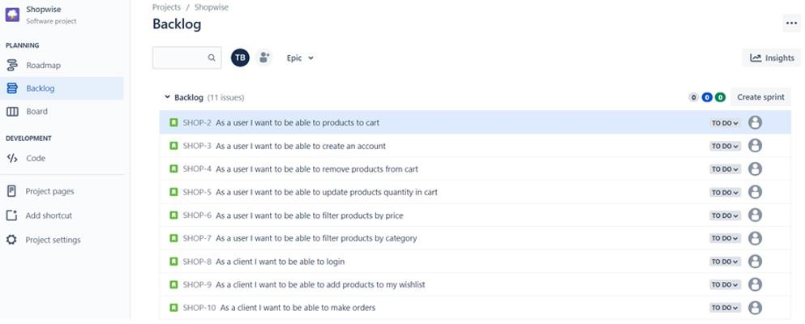
Pl Project Management Methodsannification
Jira Utilisation
Backlog Example :

Slide 12
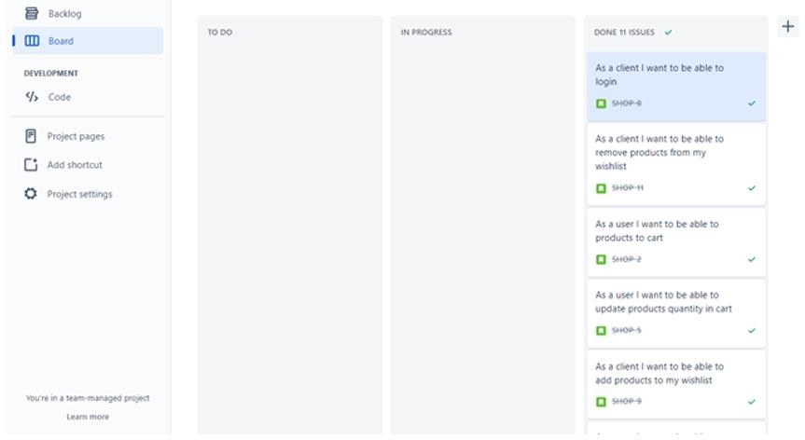
Pl Project Management Methodsannification
Jira Utilisation
Task Board Example :

Slide 13
Conception

Slide 14
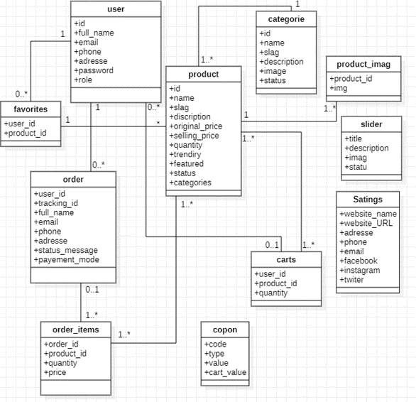
Class Diagram

Slide 15
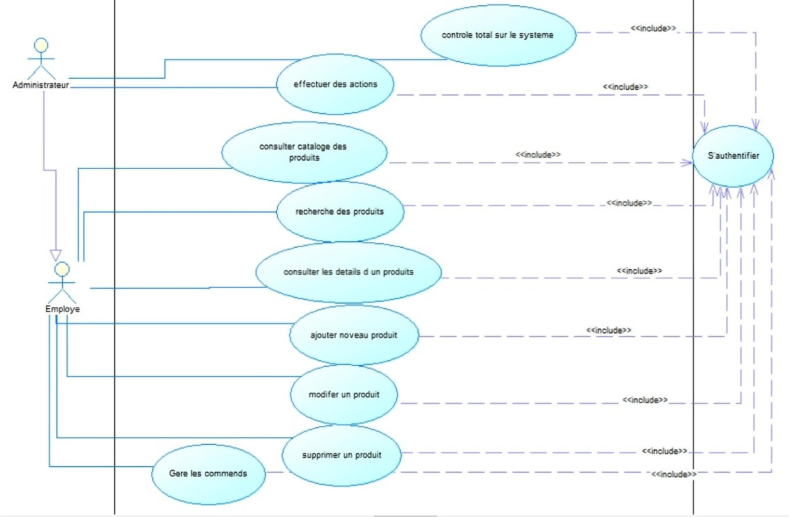
Use Case Diagram

Slide 16
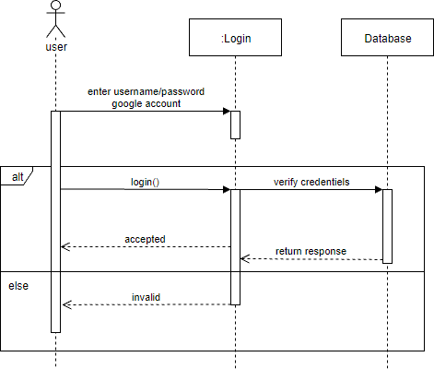
Authentication Sequence Diagram

Slide 17
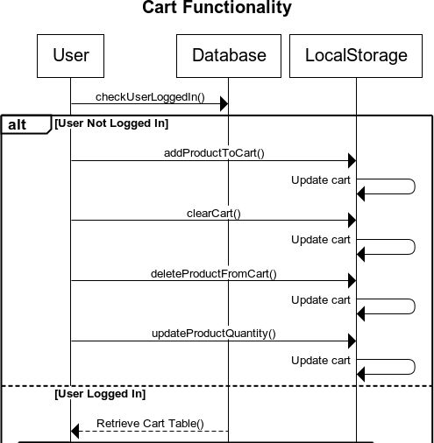
Carts Sequence Diagram

Slide 18
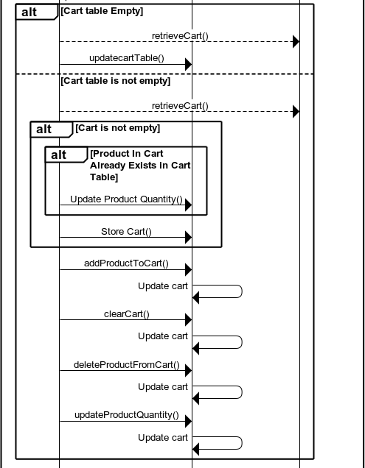
Carts Sequence Diagram

Slide 19
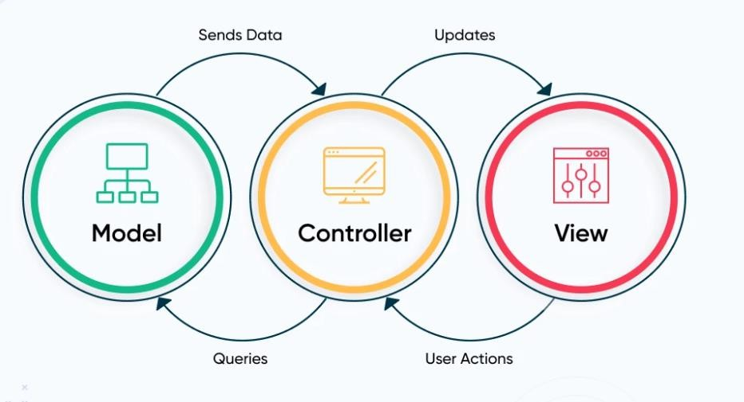
Application Architecture
MVC

Slide 20
Development
9

Slide 21









Front-end
Back-end
Tools & Technologies
Tools

Slide 22
Testing
9

Slide 23
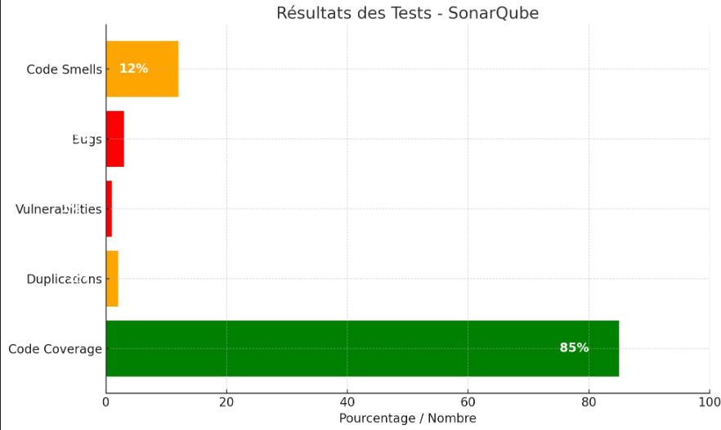

Pl
Testesafication
SonarQube

Slide 24

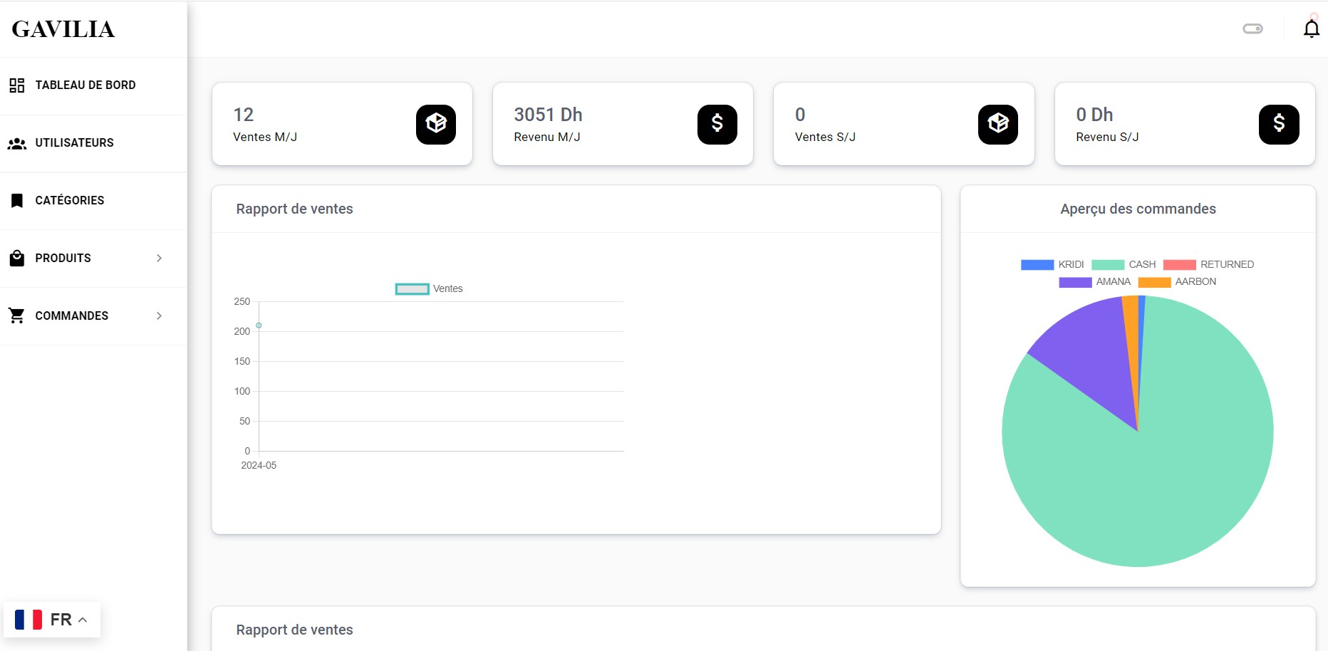
Application

Slide 25
Conclusion

